Slide 1

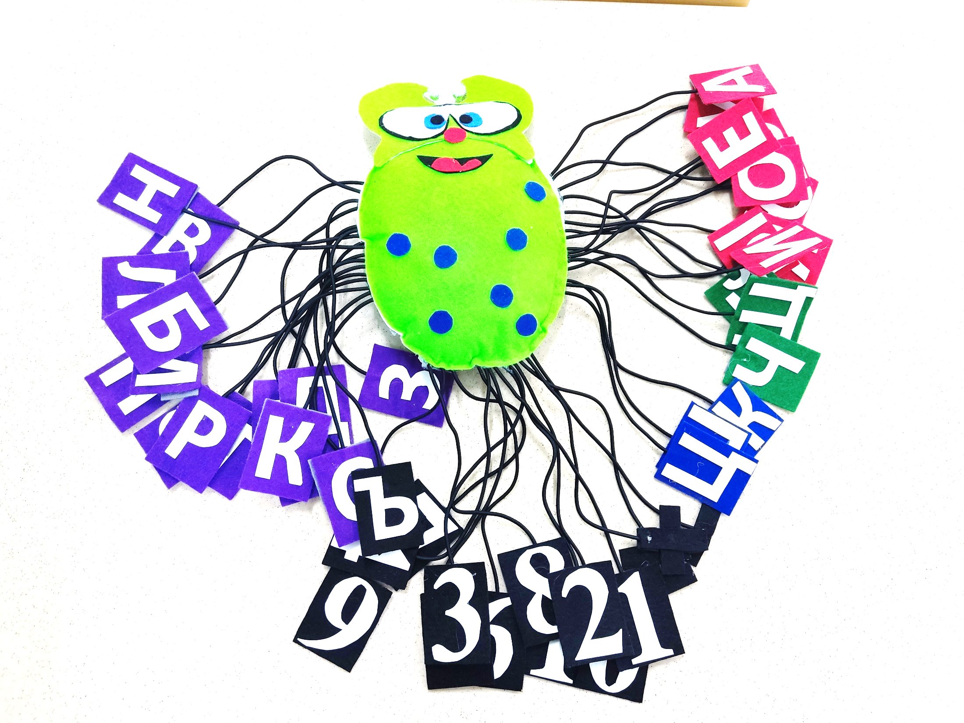
«Авторское пособие для детей дошкольного возраста»
Номинация: Игровое пособие по познавательному развитию детей
Название пособия: «Жук Буквацифрик»
Автор работы: воспитатель,
Потехина Юлия Александровна
Муниципальное дошкольное образовательное учреждение
«Детский сад № 375 Краснооктябрьского района Волгограда»
г. Волгоград, 2025г.

Slide 2
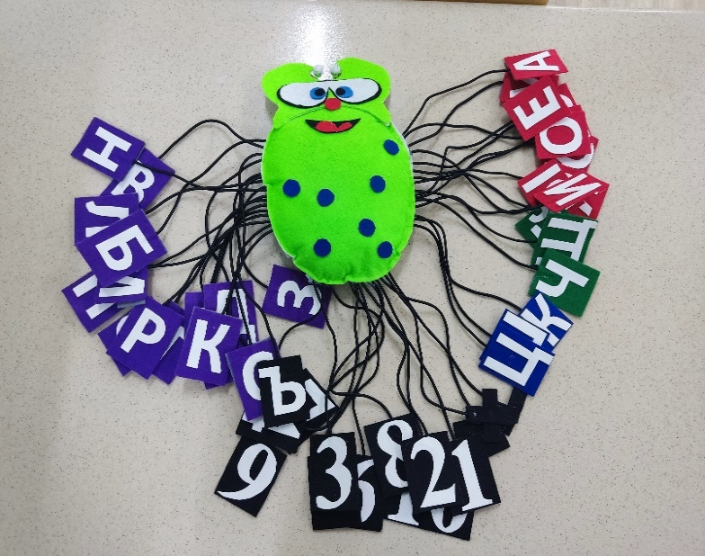
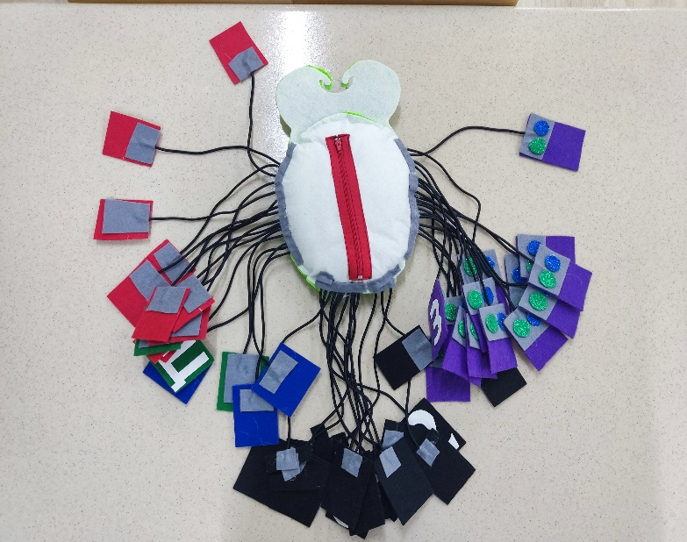
Пояснительная записка.
Название пособия: «Жук Буквацифрик».
Цель: продолжать закреплять названия букв, счет в пределах десятка.
Задачи:
закреплять умение находить и называть правильно буквы, определять гласные и согласные, твердые и мягкие;
закреплять прямой/обратный счет, действия сложения/вычитания в пределах десятка;
развивать умение составлять из букв слоги и слова, воспроизводить правильно;
развивать пространственное мышление, внимание, логику, сообразительность;
воспитывать самостоятельность, усидчивость.
Возрастная категория: 5-7/8 лет, взрослые и родители.
Правила игры (игровые действия): дидактическое пособие направлено на изучение букв и цифр. Игровые действия: найти, показать, назвать, соотнести, определить, уточнить, написать графически, назвать слово на какую-то букву, составить слово.
Вариант 1. В игре принимают участие дети более 1человека. Ведущий - взрослый. Ведущий дает одно задание из списка: «Найди спрятанную букву», «Найди и назови букву «К», «В» и т.д.», «Найди и назови все согласные», «Найди все гласные», «Назови только мягкие/твердые», «Выложи числовой ряд в порядке возрастания/убывания», «Найди только четные/нечетные», «Цифра потерялась» и другие дидактические упражнения, задания, игры. Например: «Найди спрятанную букву». Дети рассматривают Жука Буквацифрика, потом по команде взрослого закрывают глаза. Взрослый прячет одну букву за спинку жука, где молния. Из ряда букв нужно найти недостающую, назвать (прописать ее графически, если участников больше 1).
Вариант 2. В игре принимают участие только дети, один ребенок ведущий. Так же по заданию ведущего определяют задания с буквами и цифрами.

Slide 3
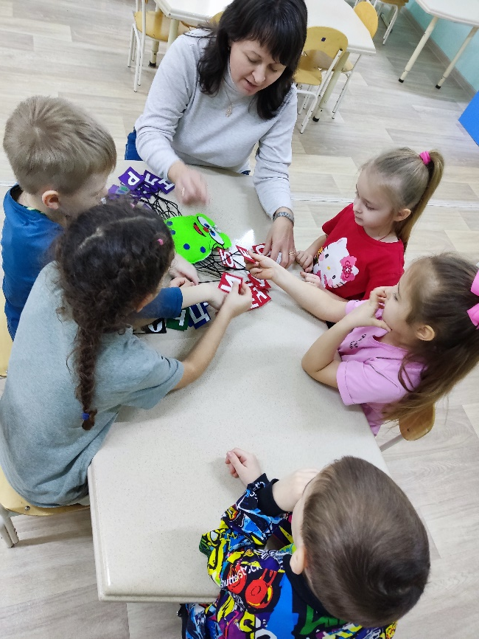
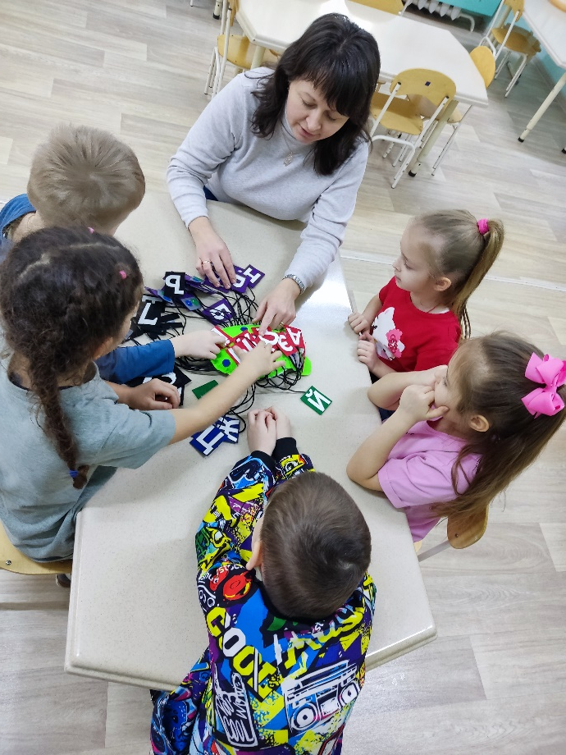
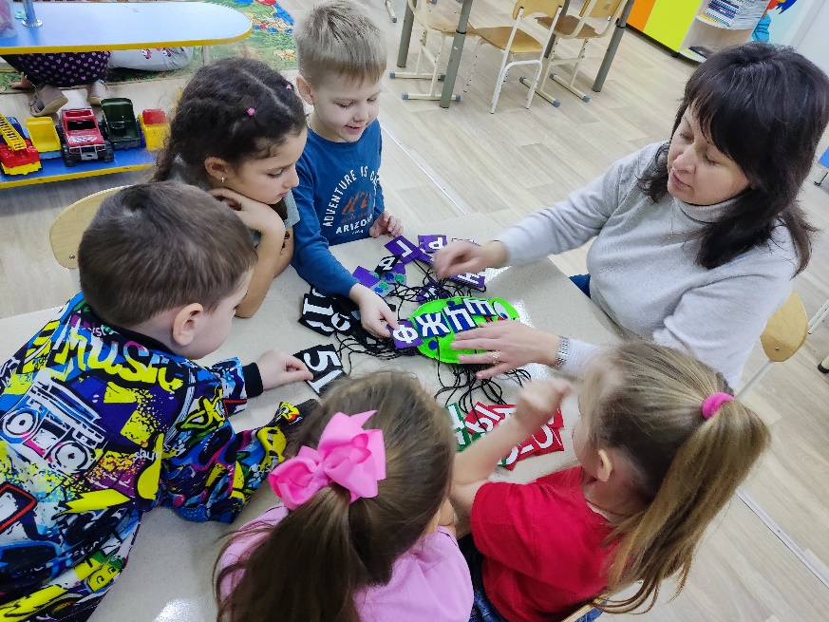
Дидактические игры: «Найди и назови все согласные», «Найди все гласные».

Slide 4
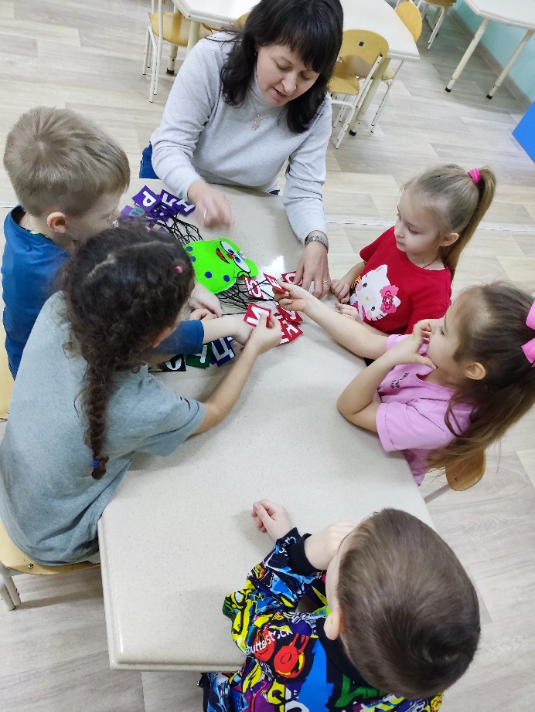
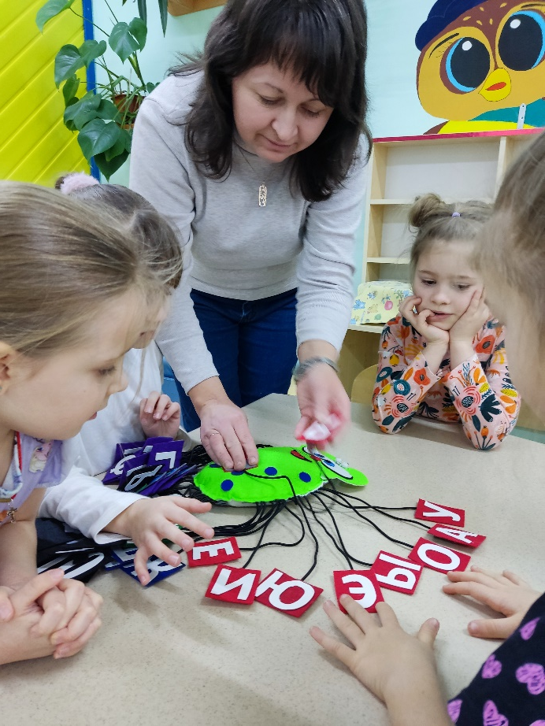
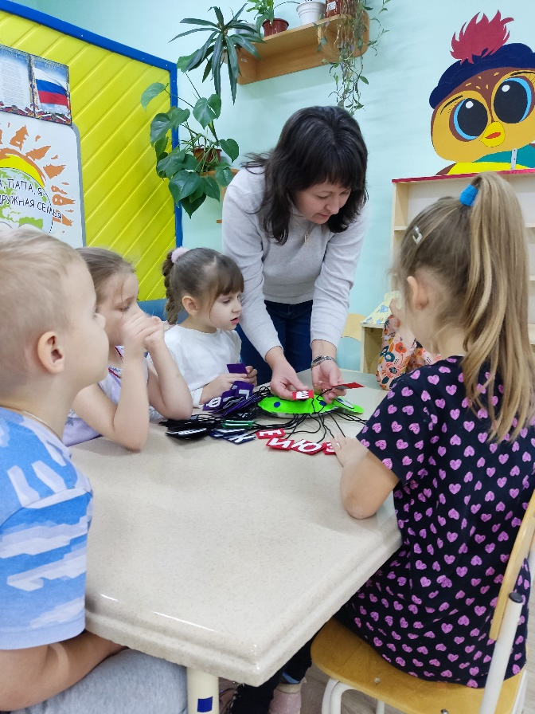
Дидактическая игра: «Найди только гласные»

Slide 5
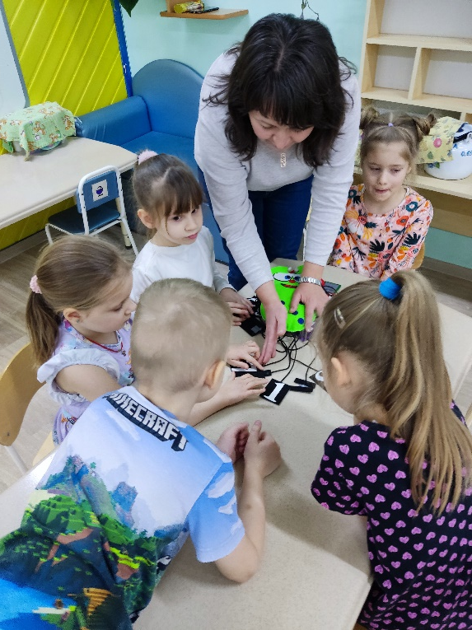
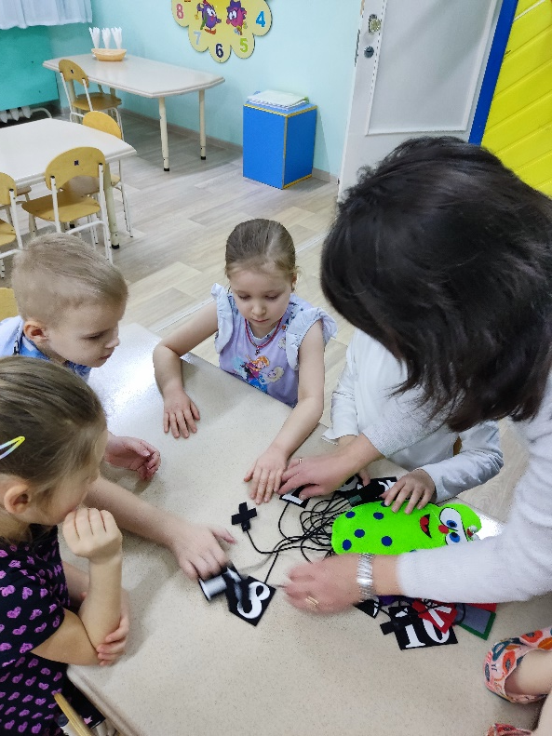
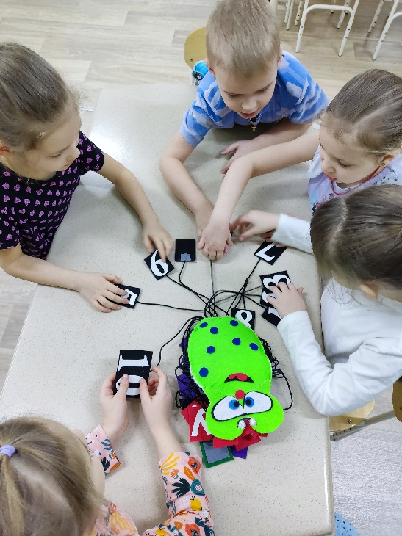
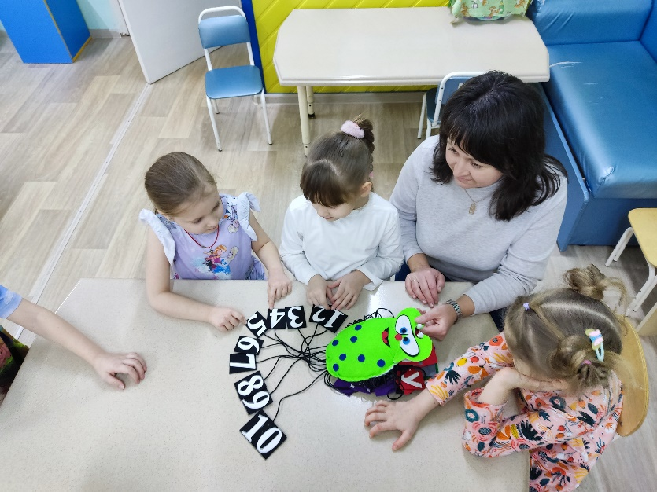
Дидактическая игра: «Назови цифры и действия с ними»

Slide 6

Благодарю
за внимание!
Все, что мы делаем – на благо нашей профессии.

